Slide 1
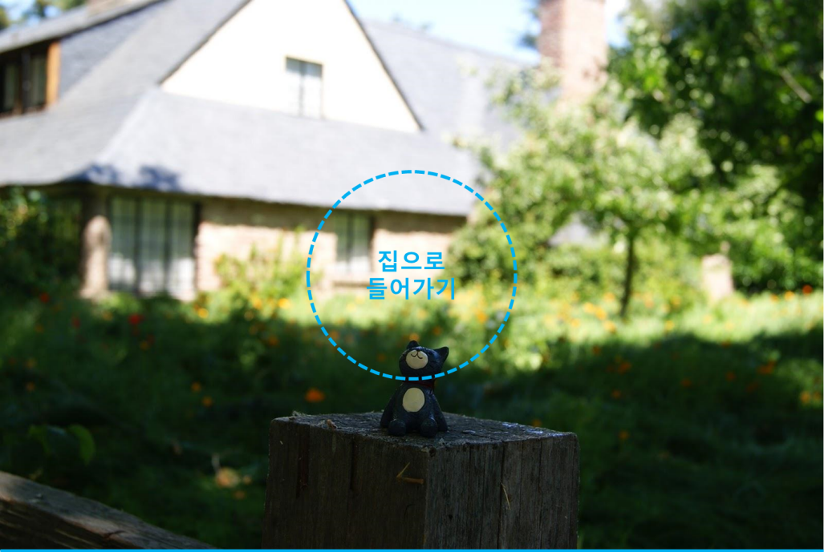
화면ID | Web_UC002_#1 | 화면제목 | 시작화면
페이지경로 : 시작화면 |  |  | Description (장한별)
 |  |  | 1 | 시작 버튼. 클릭 시, 로그인과 회원가입 선택 화면으로 이동하여 로그인이나 회원가입을 할 수 있다.
1

Slide 2
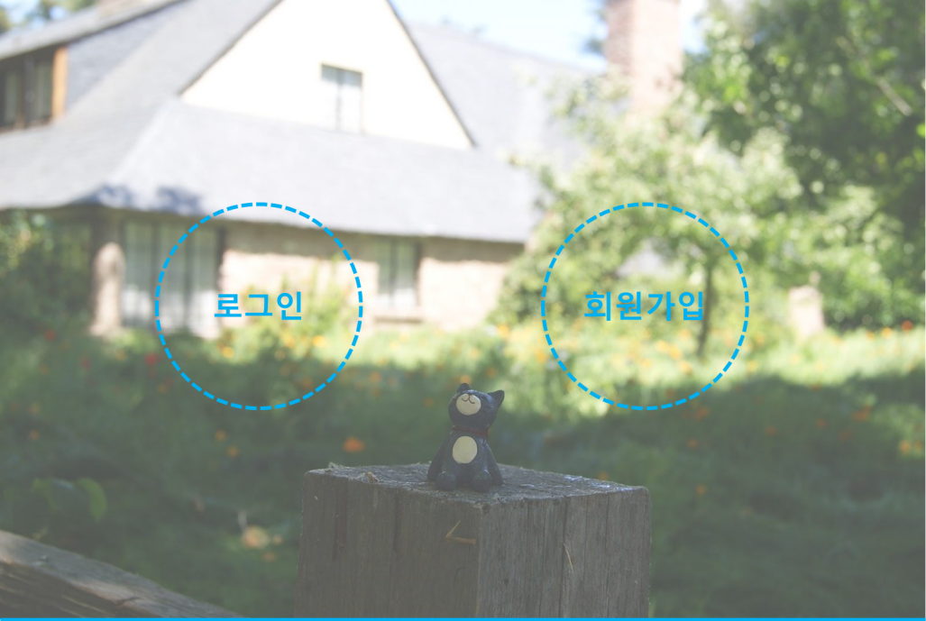
화면ID | Web_UC002_#2 | 화면제목 | 로그인 선택
페이지경로 : Web_UC002_#1에서 시작버튼 클릭 |  |  | Description (장한별)
 |  |  | 1 | 로그인 버튼. 클릭 시 로그인을 할 수 있는 화면으로 이동한다.
 |  |  | 2 | 회원가입 버튼. 클릭 시, 회원가입을 할 수 있는 화면으로 이동한다. .
1
2

Slide 3
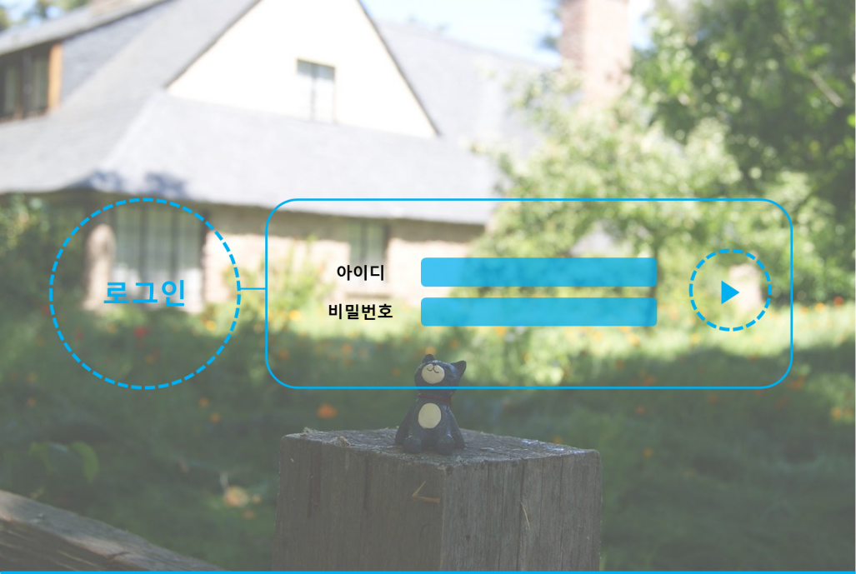
화면ID | Web_로그인_#1 | 화면제목 | 로그인 화면
페이지경로 : Web_시작화면_#1에서 로그인 버튼 클릭 |  |  | Description (장한별)
 |  |  | 1 | 아이디. 로그인 할 아이디를 입력한다.
 |  |  | 2 | 비밀번호 로그인 할 아이디의 비밀번호를 입력한다.
 |  |  | 3 | 로그인 버튼. 클릭 시, 사용자가 입력한 로그인 정보를 서버로 전송하고, 로그인 정보를 확인한다. 로그인 성공 시, 서버에서 가족 구성원에 대한 정보를 받아오고 메인 화면으로 이동한다.
3
1
2

Slide 4



화면ID | Web_로그인_#1 | 화면제목 | 로그인 오류
페이지경로 : Web_시작화면_#1에서 로그인 버튼 클릭 |  |  | Description (장한별)
 |  |  | 1 | [아이디가 입력되지 않은 경우] 아이디를 입력하라는 경고 메시지가 나타난다. [등록되지 않은 아이디를 입력했을 경우] 등록된 아이디가 없다는 오류 메시지가 나타난다.
 |  |  | 2 | [비밀번호가 입력되지 않은 경우] 비밀번호를 입력하라는 경고 메시지가 나타난다.
등록된 아이디가 없습니다
3
1
2
비밀번호를
입력해야합니다
비밀번호가 틀립니다.

Slide 5

화면ID | Web_로그인_#1 | 화면제목 | 로그인 오류
페이지경로 : Web_시작화면_#1에서 로그인 버튼 클릭 |  |  | Description (장한별)
 |  |  | 1 | [아이디가 5자 미만이거나 20자를 초과해 입력되었을 경우] 아이디 입력 범위를 초과했다는 오류 메시지가 나타난다.
 |  |  | 2 | [비밀번호가 틀렸을 경우] 등록된 아이디가 없다는 오류 메시지가 나타난다. [비밀번호 오류 횟수가 5회를 초과했을 경우] 오류 회수 초과를 알리며 로그인 종료 알림 메시지가 나타난다 [비밀번호가 6자 미만이거나 16자를 초과해 입력되었을 경우] 비밀번호 입력 범위를 초과했다는 오류 메시지가 나타난다.
아이디 입력범위를 초과했습니다.
아이디를 입력하십시오
3
1
2
비밀번호 오류 횟수가 5회 를
초과했습니다.
로그인을 종료합니다.
바말번호 입력범위를 초과했습니다.

Slide 6
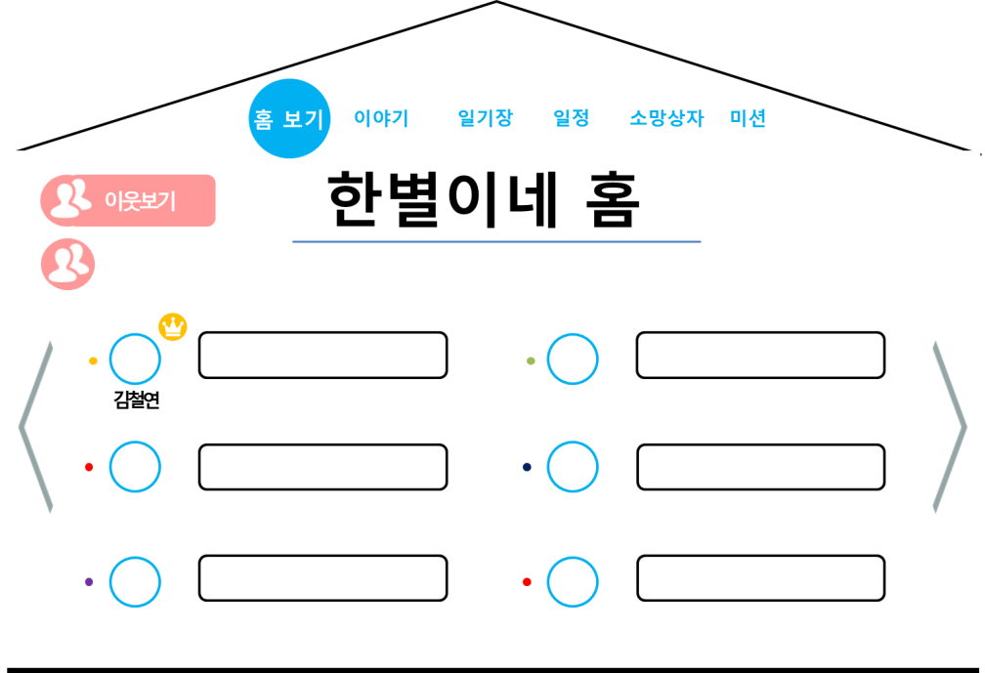
화면ID | Web_홈보기_#1 | 화면제목 | 로그인 결과
페이지경로 : Web_로그인_#1 화면에서 로그인 성공 |  |  | Description (장한별)
 |  |  | 1 | 로그인 성공 시 볼 수 있는 메인 화면이다. 사용자가 이용할 수 있는 메인메뉴들과, 사용자의 가족 홈 이름이 나타난다. 로그인한 사용자가 설정해 놓은 프로필 사진이 나타난다. 가족 구성원의 구성원의 프로필 사진, 이름, 별명, 색상, 생일 등이 표시된다.
1

